Slide 1

启航未来
欢乐开学季
赣州中海国际社区开学季礼包大派送

Slide 2

1
活动概述
PART
活动主题：启航未来，欢乐开学季
赣州中海国际社区开学季礼包大派送
参与对象：邀约客户（家长、儿童）
活动地点：赣州中海国际社区营销中心
活动时间：2017年2月18-19日
欢乐开学季

Slide 3
2
活动内容
PART
现场包装：开学季氛围营造
现场内容：
开学季大礼包
文具礼品大转盘
儿童跳蚤市场
欢乐开学季
智慧大冲关
复古亲子嘉年华

Slide 4
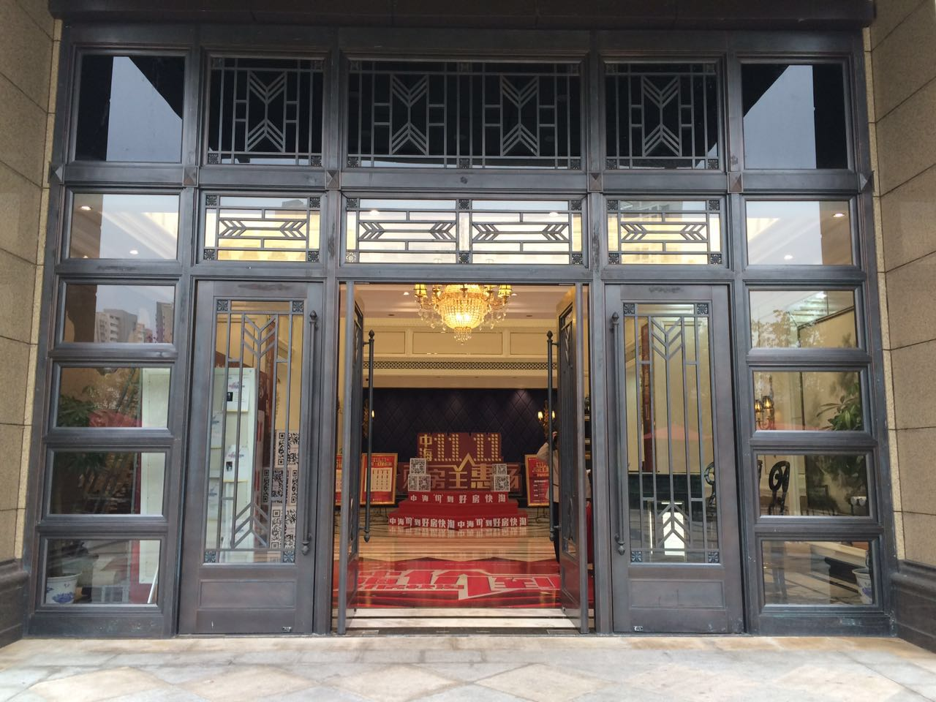
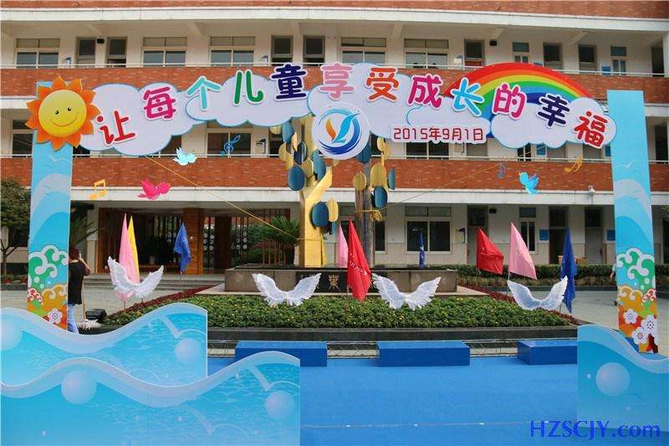
开学季主题门头包装
营销中心门头设计开学季主题包装，营造活动氛围。（实际设计方案待后补充，图示为示意）

Slide 5
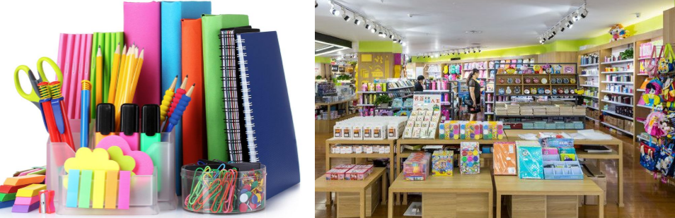
启航未来·欢乐开学季
学习用品展示
采购学习用品，在营销中心举行活动。客户到访后有多种形式获得文具奖品，吸引客户到场参与。
摆货架做产品分类，例：美术类、学习类、书包、笔盒、橡皮擦等等。

Slide 6
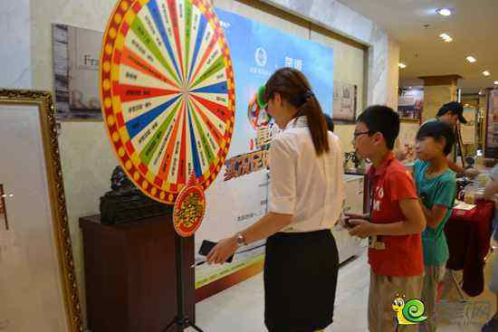
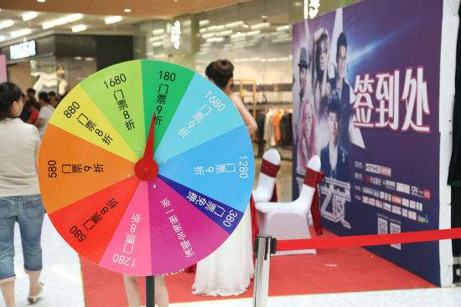
文具礼品大转盘
客户签到后即可获得大转盘机会一次，每组客户一次大转盘机会。转动转盘，客户可获得指针指示相应文具礼品。

Slide 7
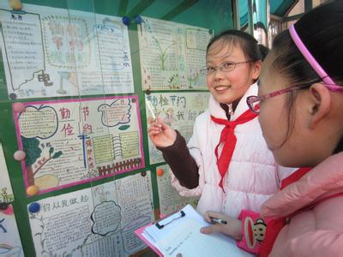
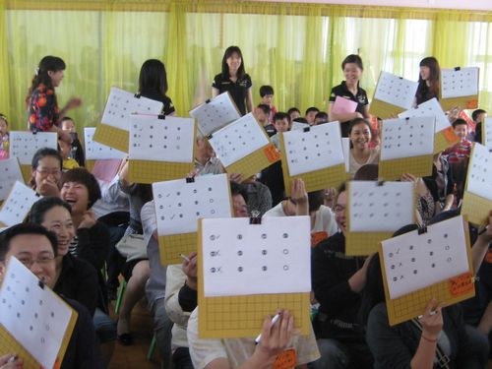
智慧大冲关
本环节针对客户小孩，针对不同年龄段儿童，列出不同难度题目。答对即可获得印章。
参与冲关，回答相应问题，全部（5题）答对即可视为通关。（题目为数学题、语文题、脑筋急转弯等题目）

Slide 8
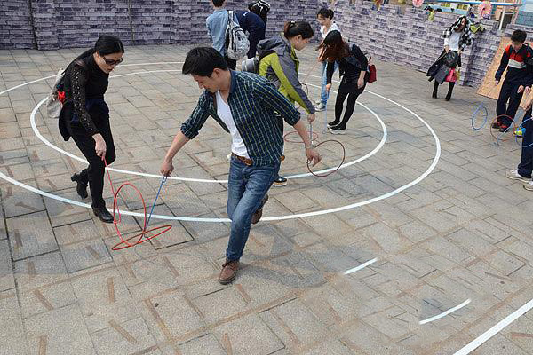
亲子互动类游戏-复古亲子嘉年华
为带动现场家长参与乐趣，提升现场互动氛围，现场设置复古亲子嘉年华体验活动。
现场设置70、80年复古体验游戏，鼓励家长与儿童比赛参与，现场设置通关规则，通关或比赛胜出家庭可以获得额外文具奖品。

Slide 9
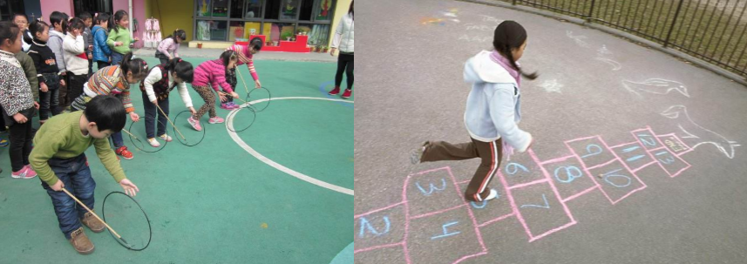
亲子互动类游戏
营销中心内准备各类70、80年代回忆童年类游戏，套铁圈之类的，唤起长辈带孩子来参加。（跳格子、套铁圈等）

Slide 10
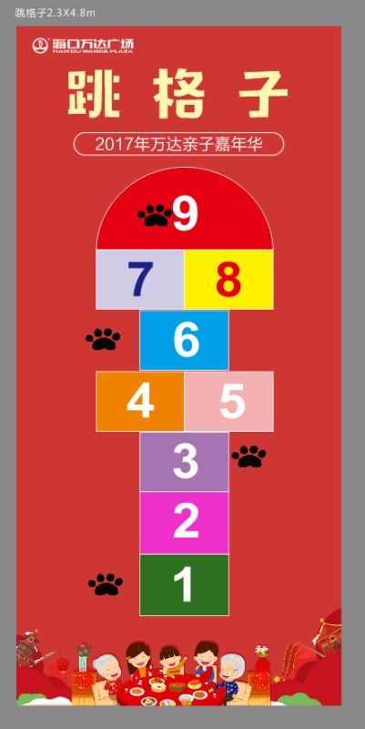
亲子互动类游戏
跳格子：每名客户可获得两次参与机会，设定规则（游戏开始时，站在第一个格子的外面，将沙包丢进方格1，然后单脚跳进方格1中，接下来换脚跳进方格2，期间必须一直保持一个脚站立，另一个脚不能着地，就这样按照1～9的顺序，单脚轮换往下跳，到终点后再按同样的方法跳回来，返回时顺便捡起沙包，最终跳出来，即视为通关。沙包丢到格子外面或压线算失败，单脚跳时踩线或越界算失败，但是途中如果经过并排的格子以及9时，可以双脚落地。），成功即可获得印章。

Slide 11
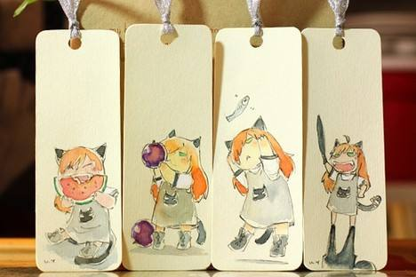
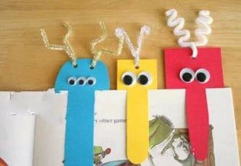
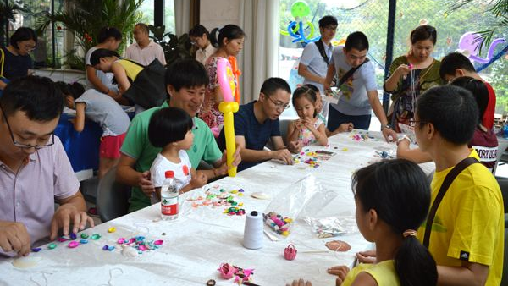
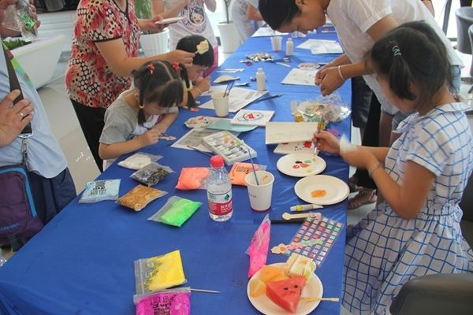
书签DIY
小小的创意书签承载着我们对美好生活的追求和学生时代的怀念，即使踏入社会我们还是需要时常看书充电，自己动手制作一款漂亮的书签不仅可以陶冶情操还能够增加读书的乐趣，何乐不为呢？

Slide 12
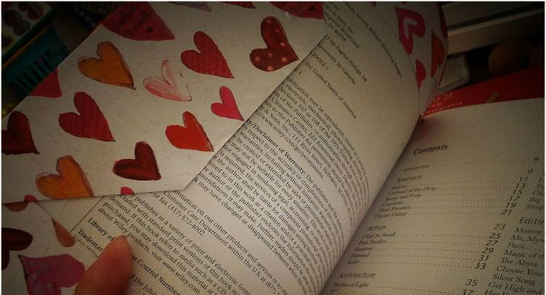
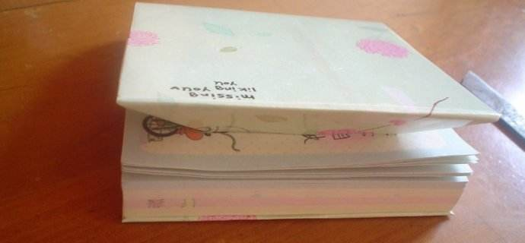
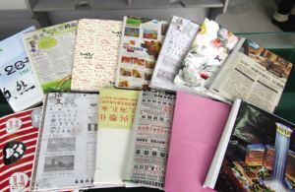
DIY
开学伊始，每一个小朋友又可以发新书了，邀请家长带领儿童带上新书至营销中心，现场准备安全剪刀、彩色卡纸，安排兼职教学包书皮，把自己的新书包装的美美的。

Slide 13
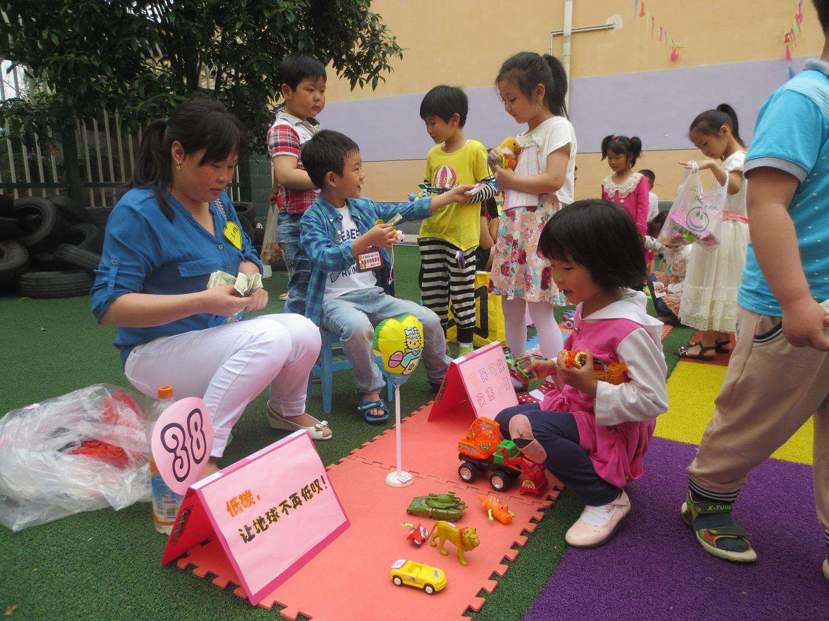
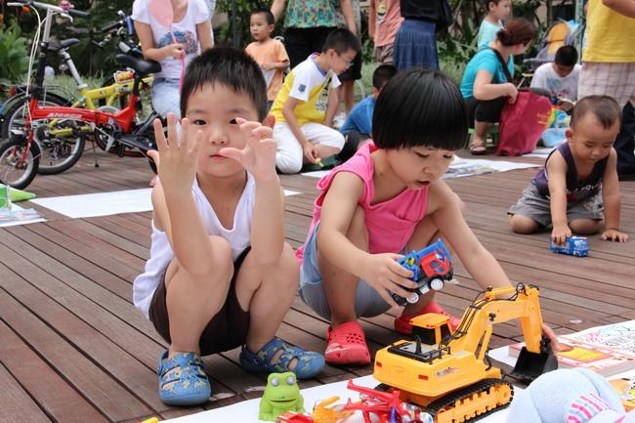
儿童跳蚤市场
邀约客户时说明现场活动详情，邀请客户参与此环节。
活动规则：家长带领儿童及交换物品签到后，可领取泡泡沫地垫两块、小凳子一张，至指定区域“摆摊”。

Slide 14
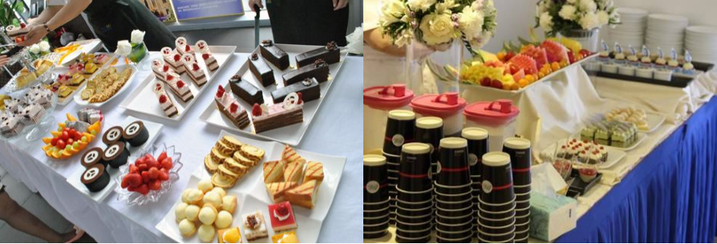
现场冷餐准备
现场准备丰富冷餐，供到场客户享用

Slide 15
启航未来
欢乐开学季
赣州中海国际社区开学季礼包大派送

